Slide 1
Všehoj ázijský (Ženšen)
Panax ginseng

Slide 2
Základné informácie
Ľudové názvy: koreň života, zázrak prírody, dar bohov, božská tráva
Koreň: mohutná koreňová hlava nepravidelného tvaru a väčšinou 1 až 2 hrubé, mrkvovité korene, občas tvarom pripomínajúce ľudské telo
Stonka: nadzemná časť rastliny každoročne odumiera, nová byľ (30 až 60 cm vysoká) vyrastá na jar
Listy: 3 až 7 cm dlhé vajcovité listy
Kvety: drobné, zelenobiele, päťpočetné a obojpohlavné
Plod: červená, šťavnatá, sploštene guľovitá, 6 až 7 mm dlhá kôstkovica

Slide 3
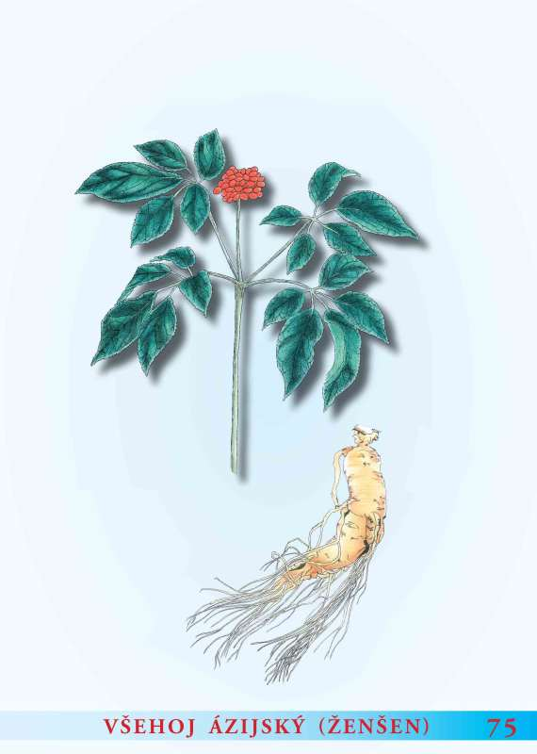
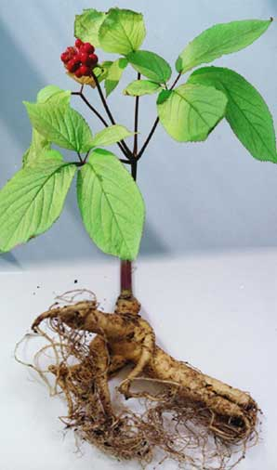

Slide 4
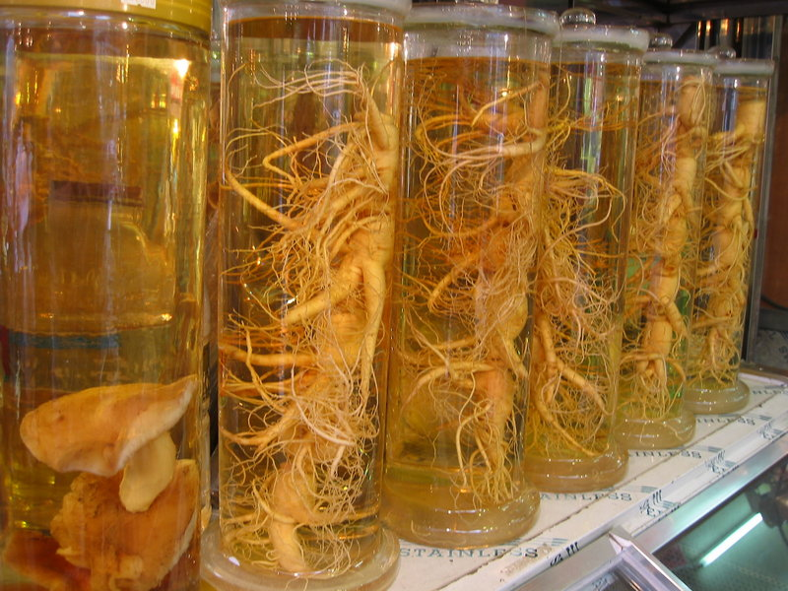
Výskyt: severovýchod Číny, východné Rusko, horách v Severnej Kórei
Užívanie: najčastejšie užívanou časťou ženšenu je koreň:
biely ženšen- sušenie na slnku
červený ženšen- parenie v
cukornom alebo bylinnom
náleve a následné sušenie
umelým teplom

Slide 5
Použitie: stimulačné pôsobenie na centrálny nervový systém, zlepšenie pozornosti
potlačenie chronickej únavy, strachu, depresie a hormonálnych porúch
znižovanie obsahu tuku a cukru v krvi
dokonalejšie využitie vitamínov a minerálnych látok z potravy a spomalenie starnutia tkanív
zlepšenie výkonu pľúc intenzívnejším prenosom kyslíka, zvýšenie fyzickej výkonnosti a vytrvalosti
Pri užívaní vysokých dávok môže zhoršiť alebo spôsobiť bolesti hlavy, ranné hnačky, vysoký krvný tlak, zníženie sexuálnych funkcií, nespavosť, svrbenie

Slide 6
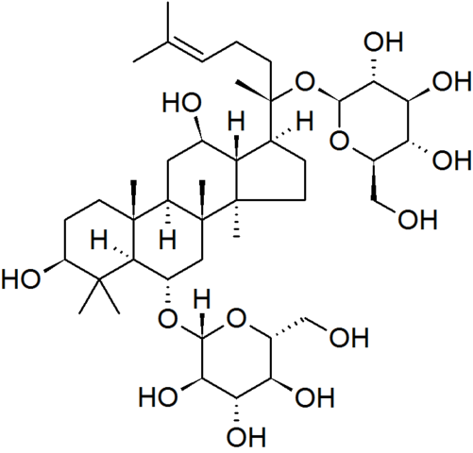
Účinné látky
hlavné obsahové látky ženšenu sú ginsenozidy, ktoré napomáhaju rovnováhe tela, a tiež pôsobia proti stresu
Ďalšie učinné látky: aminokyseliny, peptidy, glykopeptidy a polysacharidy

Slide 7
Zdroje: http://zdravie.pravda.sk/zdravie-a-prevencia/clanok/12451-zensen-zvysuje-adaptabilitu-a-vykonnost/
https://sk.wikipedia.org/wiki/V%C5%A1ehoj_%C3%A1zijsk%C3%BD
http://www.liecive.herba.sk/index.php/koncentraty/kniha-atlas-liecivych-rastlin-do-lekarne/vsehoj-azijsky-zensen

Slide 8
Ďakujem za pozornosť
Martin Kažimír III.A

